Slide 1

Thực đơn
Ngày 05/11/2024

Slide 2
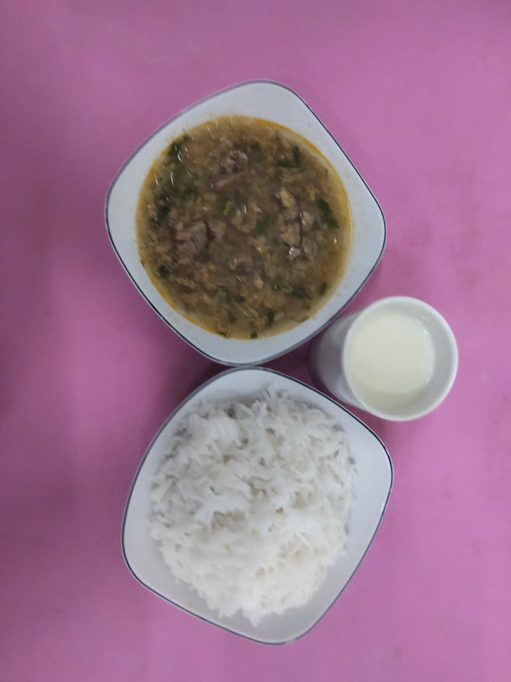
BUỔI SÁNG:
- Bún bò Huế
- Sữa

Slide 3
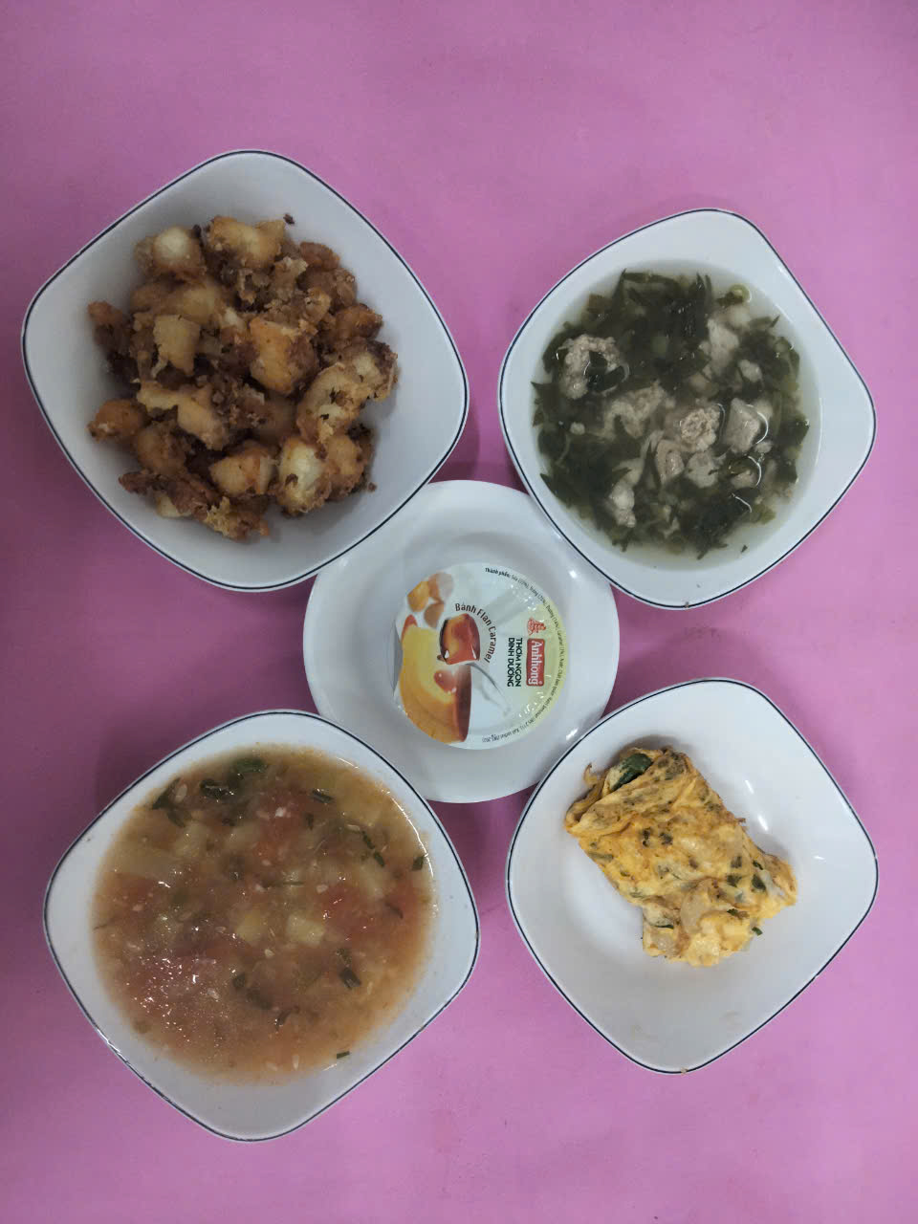
BUỔI TRƯA:
Món mặn: Cá basa chiên sốt cá
Món canh: Canh rau muống nấu tôm khô, thịt
Món chiên: Trứng chiên hành tây
Tráng miệng: Bánh plan

Slide 4
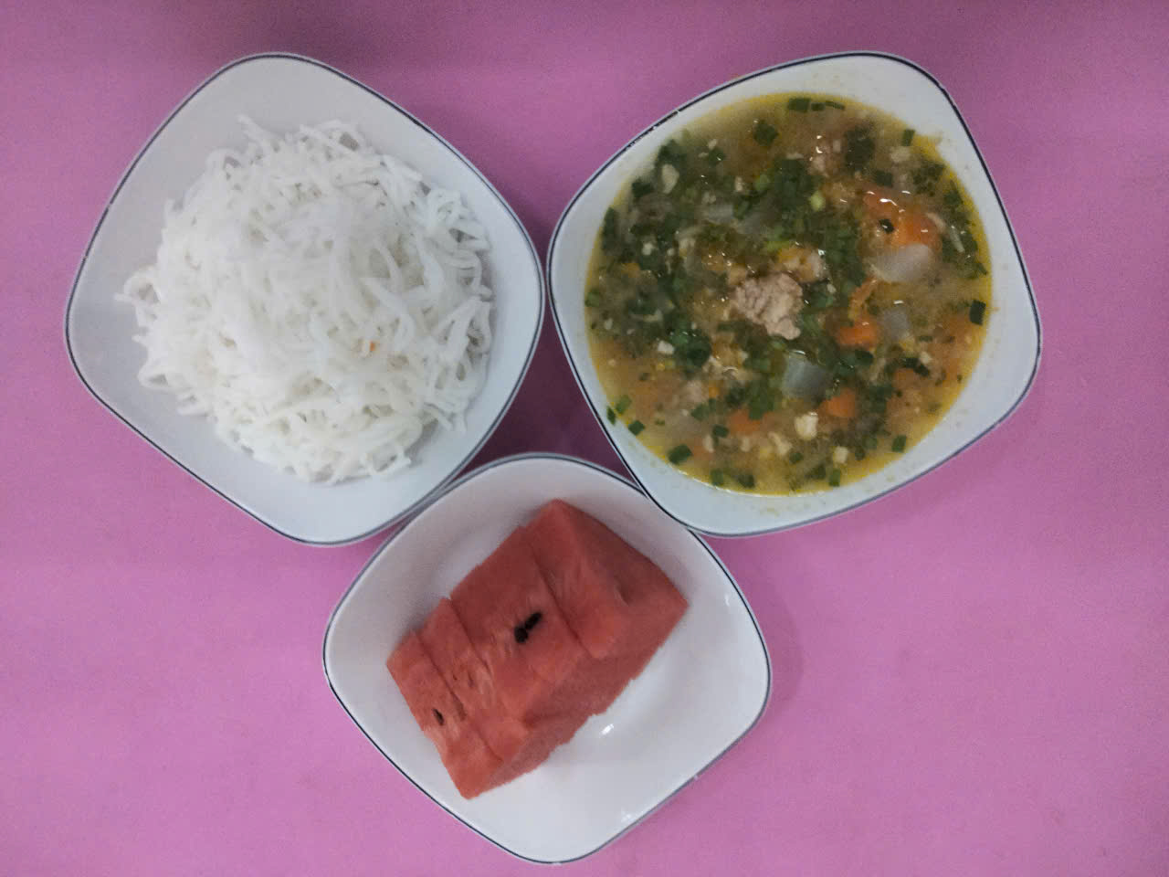
BUỔI XẾ:
Bún mọc, nấu củ cải trắng, cà rốt, giá
Tráng miệng: Dưa hấu

